Slide 1
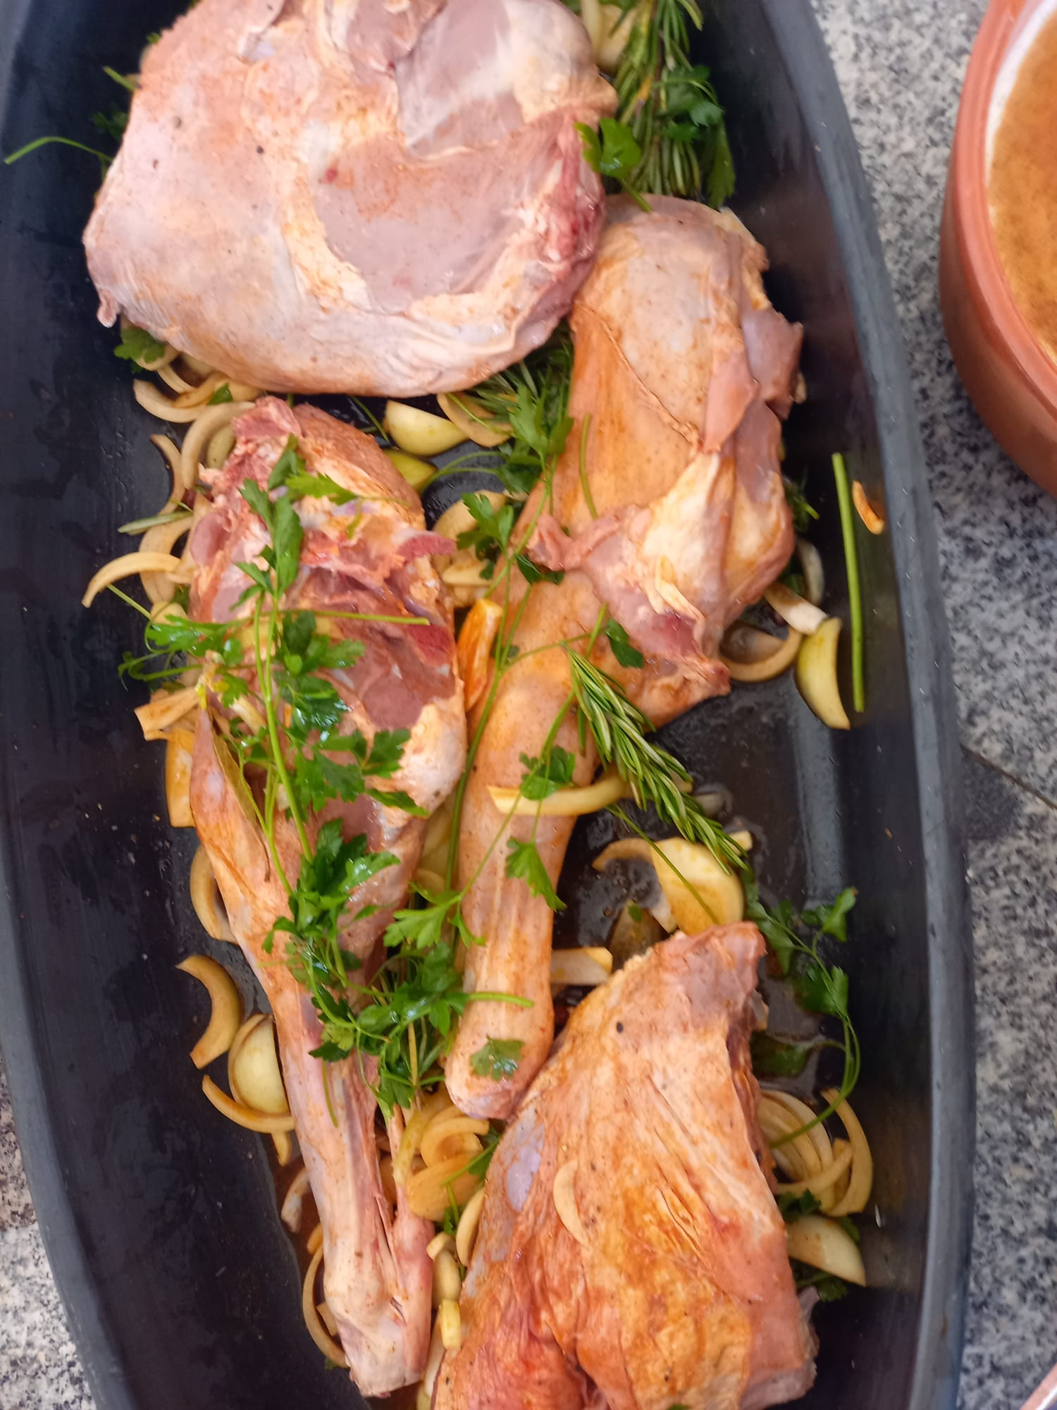
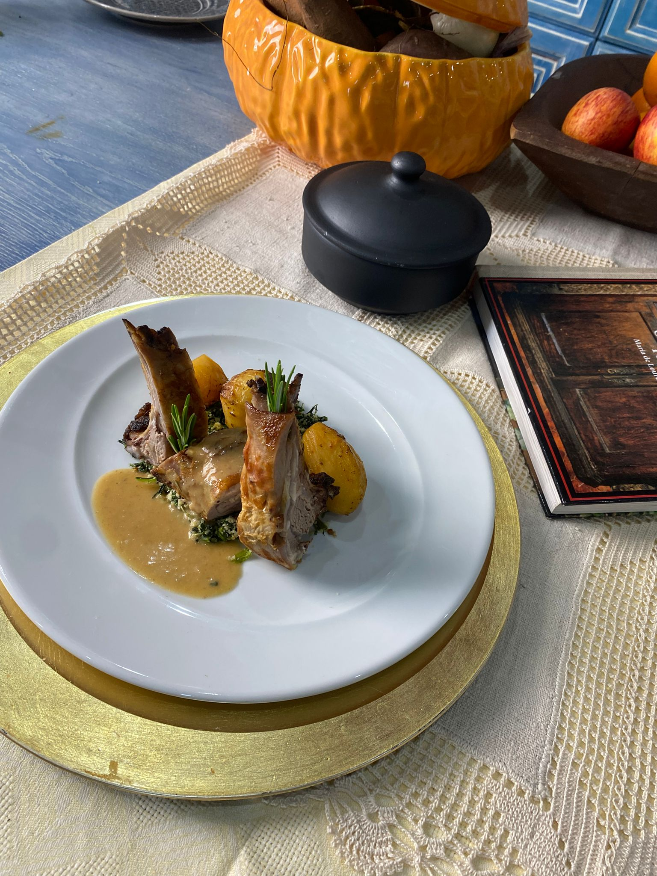
Desafio ASS 2023/2024
“Receitas Sustentáveis, têm Tradição”
TÍTULO DA RECEITA: CABRITO À MODA DE ARGANIL
INGREDIENTES
Ingredientes:
1 cabrito
5 dl de vinho branco
20 dentes de alho
Banha de porco (q.b.)
1 folha de louro
Colorau (q.b.)
Sal (q.b.)
Pimenta (q.b.)
Ramo de Alecrim
Salsa (q.b)
https://alimentacaosaudavelesustentavel.abaae.pt/receitas-sustentaveis/

Slide 2
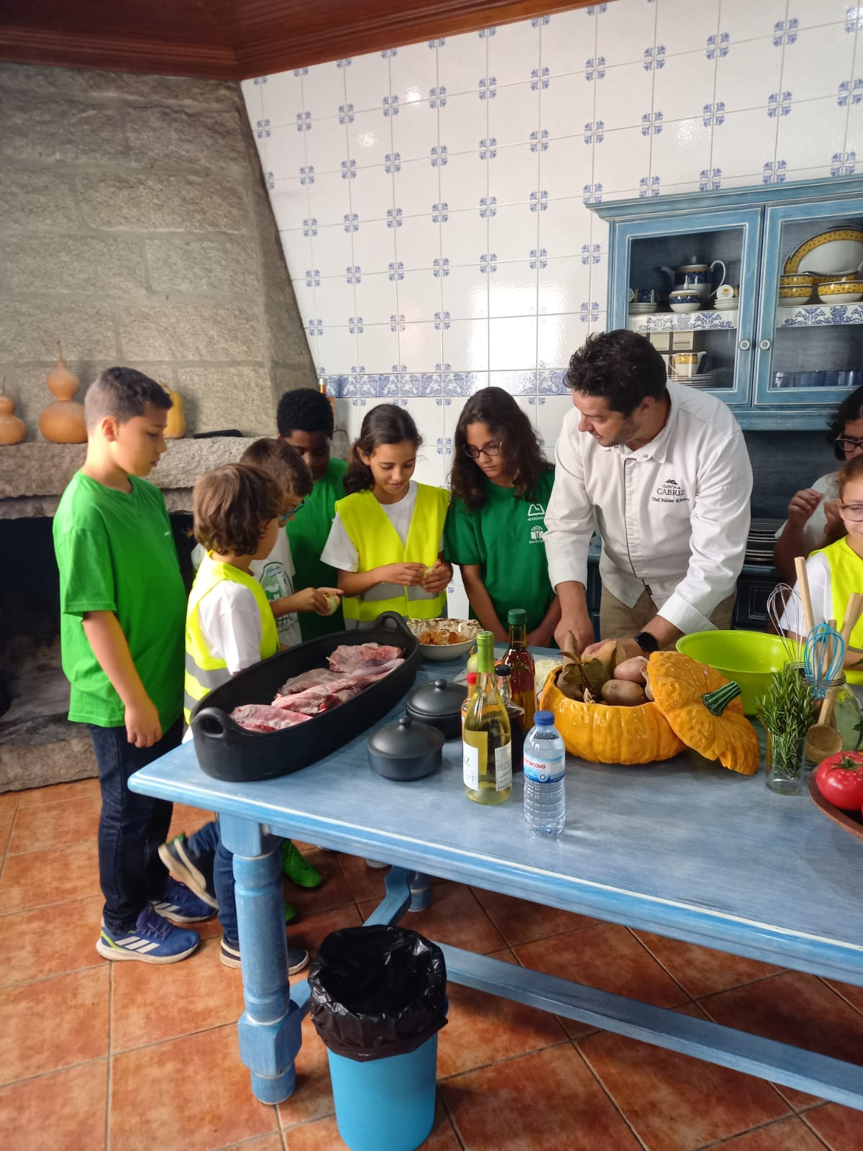
Desafio ASS 2023/2024
“Receitas Sustentáveis, têm Tradição”
PROCEDIMENTOS:
1. Limpar a carne do cabrito, desmanchar o cabrito.
2. Fazer uma mistura com a banha, os alhos picados, o sal,
o colorau e a pimenta e barrar o cabrito por dentro e por fora
com este preparado.
3. Regar tudo com o vinho branco e deixar a marinar para o dia seguinte.
4. No dia seguinte levar a cozer em forno de lenha, numa caçoila
de barro preto de Molelos, sempre com a caçoila destapada,
de preferência em cima de paus de loureiro.
5. Regar, de vez em quando, com vinho branco.
6. Quando o cabrito estiver bem assado, servir na própria caçoila,
acompanhado com batatas miúdas assadas.
https://alimentacaosaudavelesustentavel.abaae.pt/receitas-sustentaveis/

Slide 3
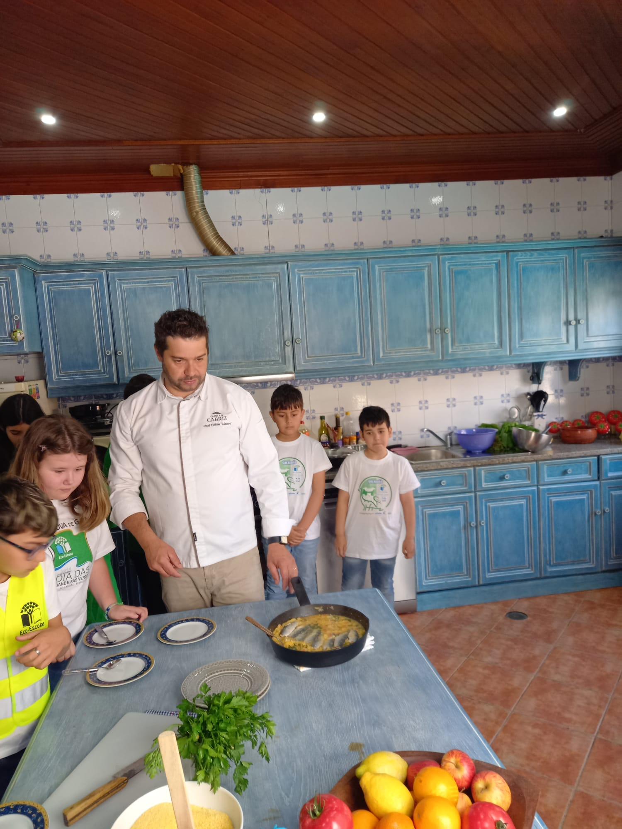
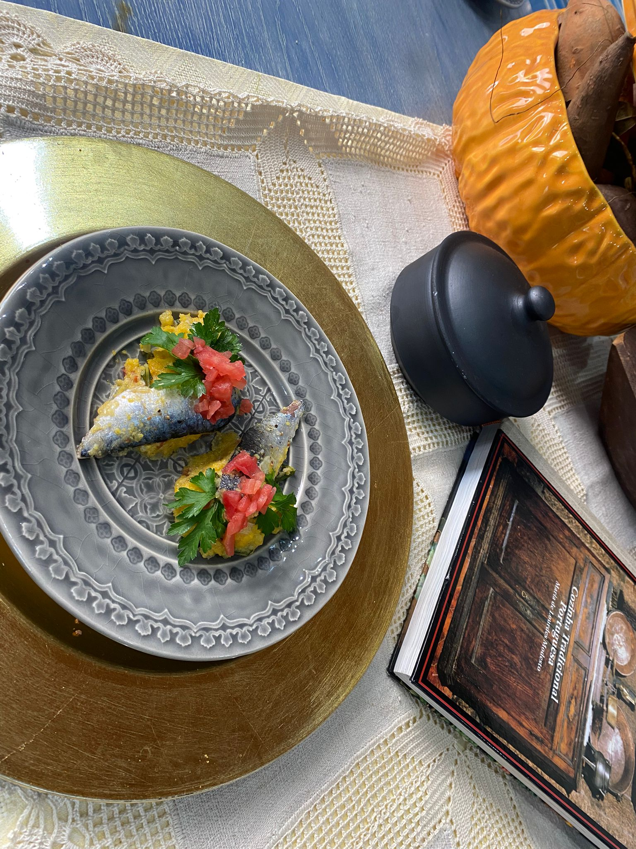
Desafio ASS 2023/2024
“Receitas Sustentáveis, têm Tradição”
TÍTULO DA RECEITA: PAPAS LABEÇAS
Ingredientes:
Milho moído grosso 600 g
Sardinhas 10Un
Cebola 70 g
Tomate 100 g
Salsa 1 ramo
Azeite1 dL
Água 1,5 L
Limão
Vinagre (q.b.)
Sal e pimenta (q.b.)
https://alimentacaosaudavelesustentavel.abaae.pt/receitas-sustentaveis/

Slide 4
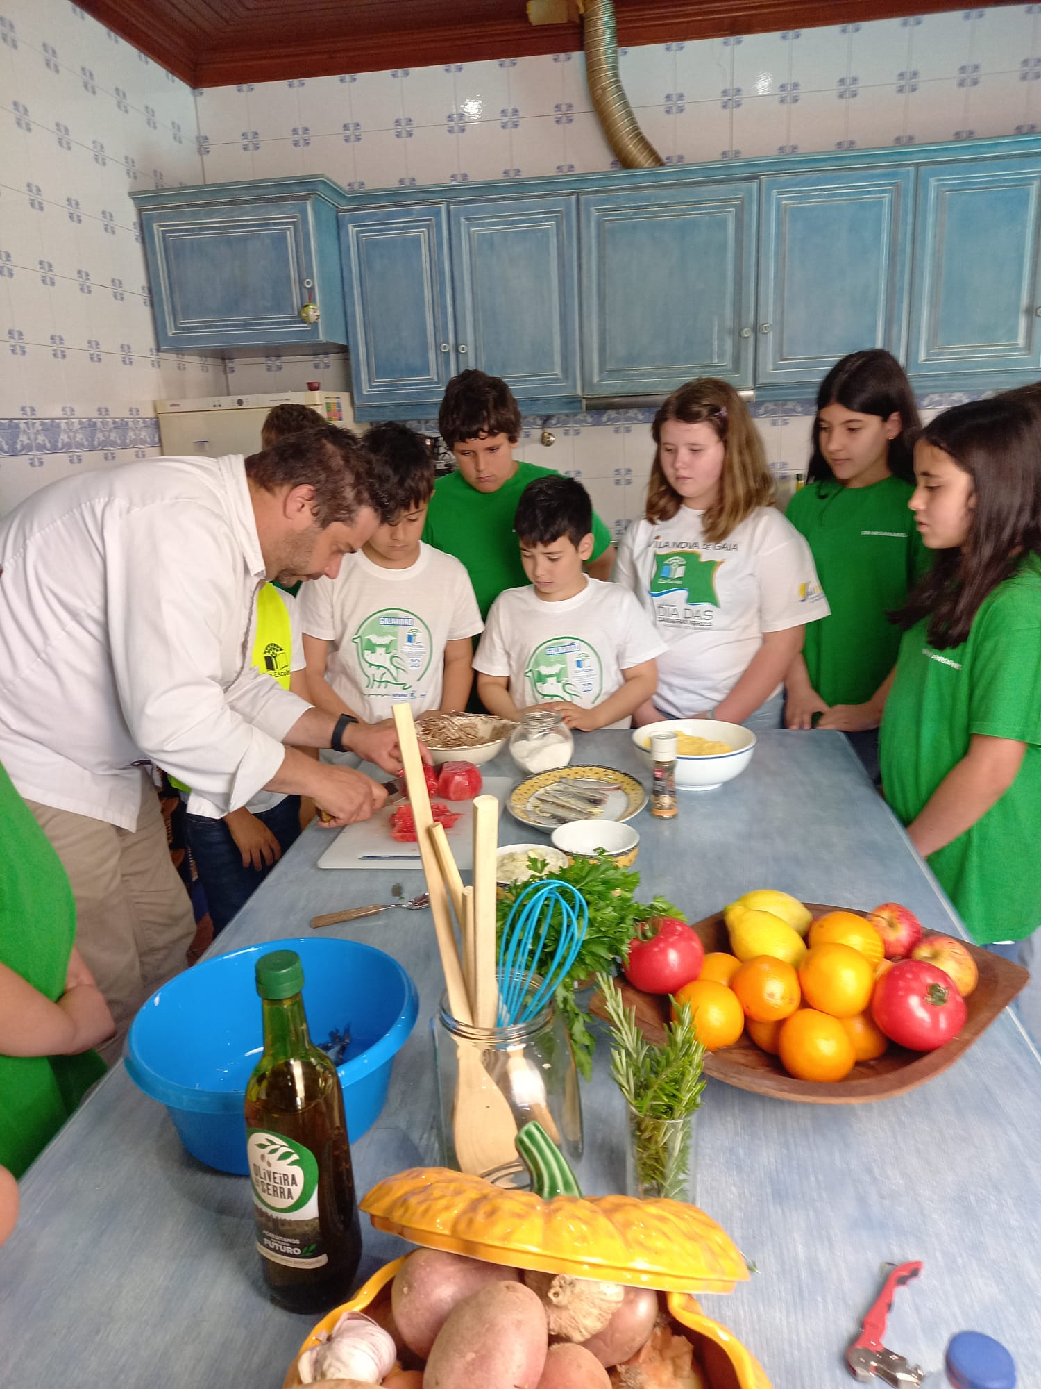
Desafio ASS 2023/2024
“Receitas Sustentáveis, têm Tradição”
PROCEDIMENTOS: PAPAS LABEÇAS
Modo de Preparação:
Arranjar as sardinhas e filetá-las, temperar os filetes de sardinha
com sumo de limão, pimenta e sal.
2. Levar ao lume um tacho com água e sal. Logo que levante fervura
juntam-se as cabeças das sardinhas para cozerem.
Quando cozidas, tiram-se com uma escumadeira.
3. Levar ao lume o azeite com a cebola picada, o tomate limpo das
peles e sementes e o ramo de salsa. Deve-se mexer sem deixar alourar.
Adicionar cerca de três litros do caldo da cozedura das sardinhas,
passado por um passador de rede.
4. Deixar ferver a temperar com sal e pimenta. Retirar o tacho do
lume e misturar a farinha mexendo bem, de forma a não formar grumos.
https://alimentacaosaudavelesustentavel.abaae.pt/receitas-sustentaveis/

Slide 5
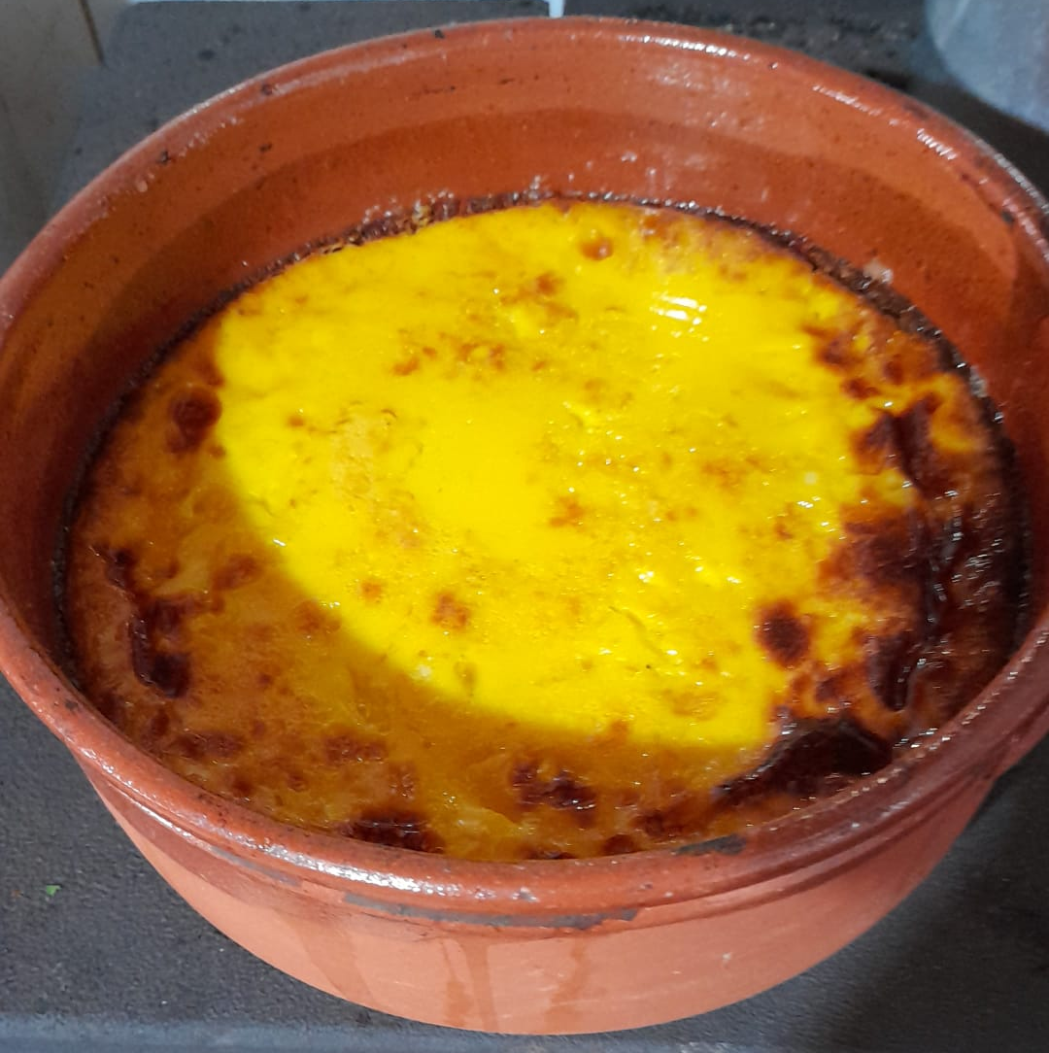
Desafio ASS 2023/2024
“Receitas Sustentáveis, têm Tradição”
TÍTULO DA RECEITA: TIGELADA DE ARGANIL
Ingredientes:
400 g de açúcar branco
1/2 c. chá de canela em pó
10 ovos
1L de leite
Raspa de Laranja e Sumo
Azeite q.b. (para untar)
https://alimentacaosaudavelesustentavel.abaae.pt/receitas-sustentaveis/

Slide 6
Desafio ASS 2023/2024
“Receitas Sustentáveis, têm Tradição”
PROCEDIMENTOS: TIGELADA DE ARGANIL
Modo de Preparação:
Modo de Preparação:
Untar dois recipientes de barro com azeite
e reservar.
2. Misturar bem o açúcar branco com a farinha
e a canela.
3. Adicionar os ovos e bater bem até obter
mistura homogénea e esbranquiçada.
https://alimentacaosaudavelesustentavel.abaae.pt/receitas-sustentaveis/

Slide 7
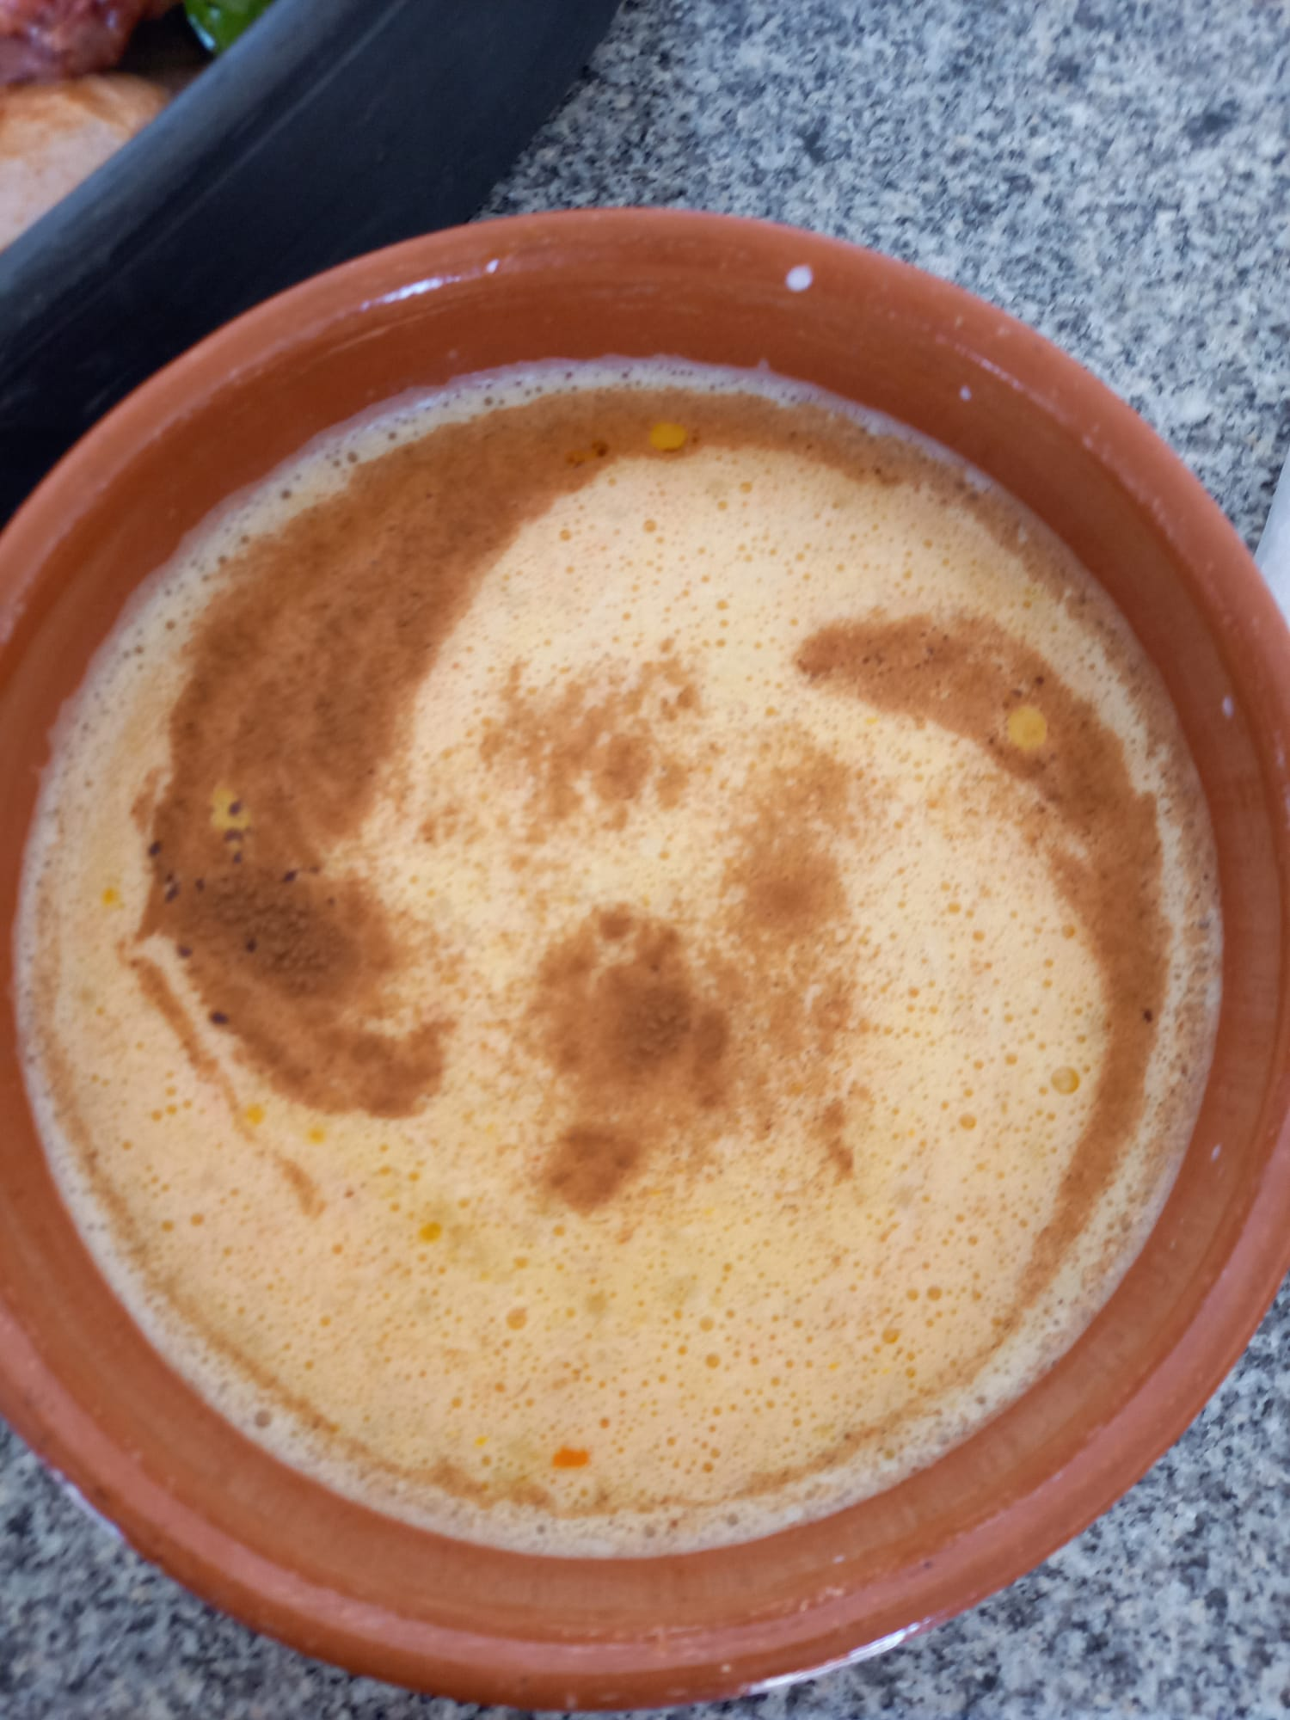
Desafio ASS 2023/2024
“Receitas Sustentáveis, têm Tradição”
PROCEDIMENTOS: TIGELADA DE ARGANIL
Tigelada preparada e pronta
para ir ao forno.
Tigelada pronta e servida num
Prato de sobremesa.
https://alimentacaosaudavelesustentavel.abaae.pt/receitas-sustentaveis/

